Slide 1
การเปลี่ยนเกียร์และ
ใบความรู้ที่ 5
การเลือกใช้เกียร์

Slide 2
เนื้อหา
1. เกียร์รถยนต์
2. หลักการใช้เกียร์
3. วิธีการเปลี่ยนเกียร์
4. การเปลี่ยนเกียร์สูงขึ้น
5. โอเวอร์ไดร์ฟ
6. การเปลี่ยนลงเกียร์ต่ำ
7. สิ่งที่ไม่ควรปฏิบัติในการเปลี่ยนเกียร์
8. ความเร็วในการเปลี่ยนเกียร์
9. การปล่อยให้รถยนต์เคลื่อนที่ด้วยแรงเฉื่อย
10. เกียร์อัตโนมัติ
11. สวิตช์โอเวอร์ไดร์ฟ
12. การขับขี่ด้วยเกียร์อัตโนมัติ
13. การควบคุมอัตราเร็วคงที่

Slide 3
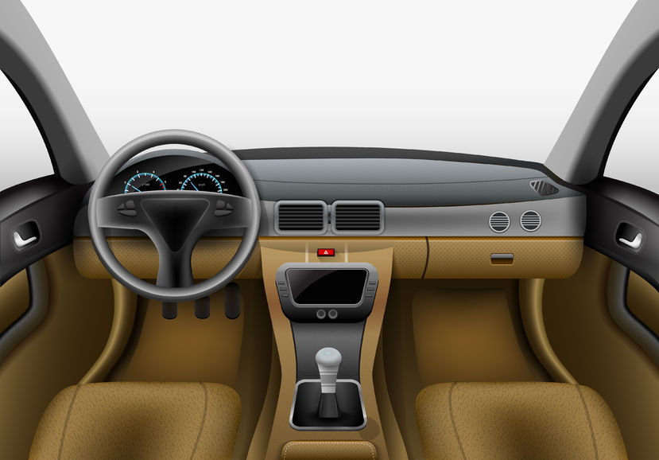
จุดประสงค์การเรียนรู้
1. อธิบายวิธีเลือกใช้เกียร์ให้เหมาะสมกับความเร็วได้ถูกต้อง
2. บอกสภาพที่เหมาะสมกับการใช้เกียร์สูง-ต่ำได้
3. บอกถึงวิธีการใช้เกียร์อัตโนมัติได้

Slide 4
เกียร์รถยนต์
ทำหน้าที่สำคัญคือ
1. เพิ่มกำลังของเครื่องยนต์
2. เปลี่ยนแปลงอัตราทด เมื่อรถมีเรื่องเฉื่อยมากพอ
3. ช่วยให้รถยนต์ถอยหลังได้
4. ทำให้จอดรถได้โดยไม่ต้องดับเครื่อง

Slide 5
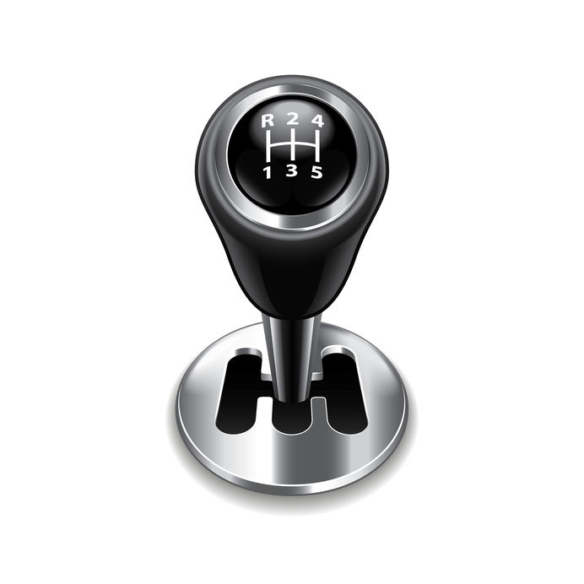
หลักการใช้เกียร์ธรรมดา
● เมื่อเปลี่ยนเกียร์ทุกครั้ง จะต้องเหยียบคลัตช์ให้สุด
● อย่าผลักคันเกียร์เร็วเกินไป
● ต้องออกรถด้วยเกียร์ 1 เสมอ
● การเข้าเกียร์ถอยหลังควรให้รถหยุดสนิทเสียก่อน
● อย่าขับรถลงทางลาดชันโดยใช้เกียร์ว่าง
● เมื่อใช้เกียร์สูงหรือโอเวอร์ไดร์ฟ ต้องรักษาความเร็วให้มากที่สุดเท่าที่จะทำได้
● ควรเลือกใช้เกียร์ให้เหมาะสมกับความเร็วรอบ
● การใช้เกียร์สูงความเร็วรอบต่ำ จะทำให้เกิดการน็อกได้
● การใช้เกียร์ต่ำความเร็วรอบสูง(ลากเกียร์) จะทำให้เปลืองน้ำมันเชื้อเพลิง

Slide 6
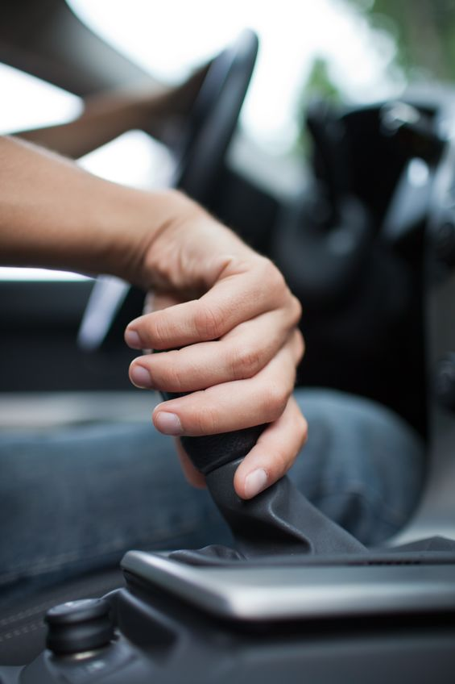
วิธีการเปลี่ยนเกียร์
ใช้มือซ้ายวางบนคันเกียร์ กดแป้นคลัตช์ให้สุด ผ่อนคันเร่ง
โยกคันเกียร์ไปยังเกียร์ว่าง จากนั้นโยกไปยังเกียร์ 2
ผ่อนแป้นคลัตช์จนสุด ในขณะเดียวกันค่อยๆ เพิ่มแรงกดคันเก่งทีละน้อย
การเปลี่ยนจากเกียร์ไปยังเกียร์ 3 เกียร์ 4 เกียร์ 5 มีวีธีการเหมือนกัน

Slide 7
การเปลี่ยนเกียร์สูงขึ้น
ผู้ขับขี่ต้องตัดสินใจให้เหมาะสมว่า เมื่อใดควรเปลี่ยนเกียร์สูงขึ้น
ขั้นตอนการเปลี่ยนเกียร์สูง
1. มือข้างซ้ายวางบนคันเกียร์ กดแป้นคลัตช์ให้สุด ผ่อนคันเร่ง
2. โยนคันเกียร์ไปยังตำแหน่งเกียร์สูงขึ้นไปจากเกียร์เดิม
3. ผ่อนแป้นคลัตช์จนสุด และเพิ่มแรงกดคันเร่งทีละน้อย
โอเวอร์ไดร์ฟ (Overdrive)
รถยนต์รุ่นใหม่ เกียร์ 5 จะเป็นโอเวอร์ไดร์ฟ รถยนต์ 4 speed เกียร์ 4 จะเป็นโอเวอร์ไดร์ฟ
โอเวอร์ไดร์ฟ คือ อัตราทดเฟืองที่ทำให้เพลาตามหมุนเร็วกว่าเพลาขับ ช่วยทำให้รอบเครื่องยนต์รถลง ขณะที่ความเร็วสูงขึ้น

Slide 8
สิ่งที่ไม่ควรปฏิบัติในการเปลี่ยนเกียร์
 การเปลี่ยนเกียร์อย่างรีบร้อน
 การละสายตาออกจากถนนข้างหน้า
 การขับขี่โดยวางเท้าบนแป้นคลัตช์
 การวางมือบนคันเกียร์นานเกินไป
การเปลี่ยนเกียร์อาจดูมิเตอร์วัดความเร็วรอบ ช่วงการเปลี่ยนเกียร์มักจะอยู่ในช่วง 2,000 หรือ 2,500 รอบต่อนาที ไม่ควรเร่งให้รอบถึงช่วงสีแดง เพราะจะทำให้เครื่องยนต์หมุนรอบจัดเกินควร สิ้นเปลืองน้ำมันเชื้อเพลิง และอาจทำให้เครื่องยนต์ชำรุดเสียหาย
ความเร็วในการเปลี่ยนเกียร์

Slide 9
การเปลี่ยนลงเกียร์ต่ำ
เมื่ออัตราเร็วของรถยนต์ลดลง หรือกรณีขึ้นทางลาดชัน ควรเปลี่ยนลงเกียร์ต่ำ และให้ใช้เบรกเพื่อลดความเร็วให้เหมาะสมกับเกียร์ที่ต้องการเปลี่ยน
ขั้นตอนการเปลี่ยนเกียร์ลงต่ำ
1. มือซ้ายอยู่บนคันเกียร์ กดแป้นคลัตช์ให้สุดและกดคันเร่งหรือแป้นเบรกเล็กน้อย
2. โยกคันเกียร์ไปยังเกียร์ต่ำกว่าที่เหมาะสมกับความเร็ว
3. ผ่อนแป้นคลัตช์จนสุด กดแป้นคันเร่งหรือเบรกตามความจำเป็น
4. เลื่อนมือซ้ายกลับมาที่พวงมาลัยตามเดิม
Notes:
การดูแลรักษา หลังจากใช้งานให้ใช้กระดาษทรายเนื้อละเอียดขัดถูเบาๆ จากนั้นนำผ้าชุบน้ำมันทำความสะอาดส่วนที่เป็นเหล็กเพื่อป้องกันสนิม ค้อนไม้ให้ทาน้ำมันวานิช
การนำไปใช้งาน
การใช้ตอกสิ่ว ปรับและตั้งสิ่วให้อยู่ในตำแหน่งที่ต้องการ ตอกด้วยน้ำหยักพอประมาณ
การใช้ปรับแต่งเครื่องมือ เช่น การเคาะปรับแต่งกบไสไม้ โดยเคาะที่ส่วนท้ายเพื่อถอดใบและลิ่มออก
การใช้ประกอบชิ้นงาน ควรหาเศษไม้มารองระหว่างชิ้นงานกับหน้าสัมผัสของค้อน
การนำไปใช้งาน
การจับค้อน จับด้วยมือข้างที่ถนัด กระชับ จับให้ได้ระดับหนึ่งในสามของความยาวค้อน
การตอก ต้องให้หน้าค้อนทำมุมกับตะปู 10 องศา ตอกเบาๆ 2 ครั้ง แล้วตอกเต็มที่ 1 ครั้ง สลับกันไปมา
การถอนตะปู เมื่อตะปูเริ่มงอ ควรถอนออกทันที

Slide 10
หมายถึง การที่รถยนต์วิ่งไปได้โดยไม่ต้องใช้กำลังขับเคลื่อนจากเครื่องยนต์ การกระทำในลักษณะนี้ไม่ถูกต้อง เนื่องจาก
การปล่อยให้รถยนต์เคลื่อนที่ด้วยแรงเฉื่อย
 ผู้ขับขี่ควบคุมรถยนต์ได้น้อยลง
 การเข้าเกียร์อาจทำได้ยาก อาจเกิดอุบัติเหตุได้
 อัตราเร็วของรถเพิ่มขึ้น ทำให้ต้องเบรกหนักขึ้น

Slide 11
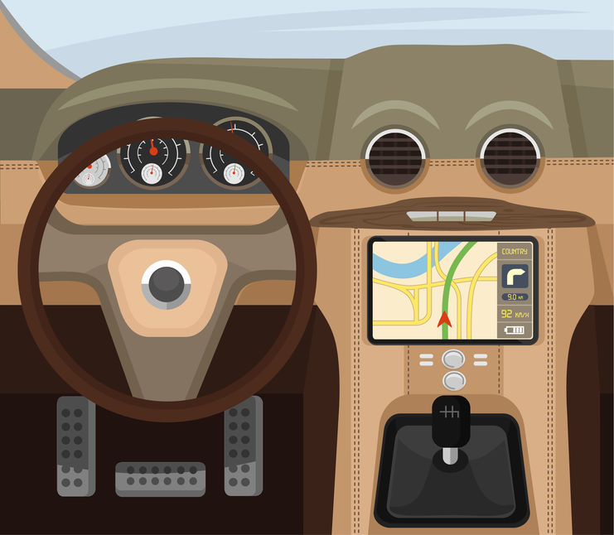
เกียร์อัตโนมัติ
หมายถึง เกียร์รถยนต์ที่เมื่อกำหนดตำแหน่งของเกียร์แล้ว เกียร์จะเปลี่ยนเองโดยอัตโนมัติ ขึ้นอยู่กับความเร็วรอบของเครื่องยนต์และอัตราเร็วรถ และจะไม่มีแป้นคลัตช์มีแต่คันเร่งและแป้นเบรกเท่านั้น
ข้อดีของเกียร์อัตโนมัติ
1) การสตาร์ตเครื่องยนต์ทำได้ง่าย
2) การขับรถขึ้นเนินหรือลงทางลาดชันทำได้สะดวก
3) ช่วยให้ผู้ขับขี่มีสมาธิในการบังคับรถได้เป็นอย่างดี

Slide 12
ลักษณะคันเกียร์โดยทั่วไป
P (Park) เป็นตำแหน่งจอดรถ
R (Reverse) เป็นตำแหน่งถอยหลังรถยนต์
N (Neutral) เป็นตำแหน่งเกียร์ว่างเช่นเดียวกับเกียร์ธรรมดา ใช้สตาร์ตเครื่องยนต์ จอด หรือหยุดรถเมื่อจราจรติดขัด
D (Drive) เป็นตำแหน่งสำหรับเครื่องยนต์เดินหน้าหรือขับปกติ เกียร์จะเริ่มทำงานโดยอัตโนมัติ
คำแนะนำ
1. ขณะหยุดรถเมื่อจราจรติดขัดเป็นเวลานาน ไม่ควรใช้เกียร์ D และเหยียบเบรกไว้ ควรเข้าเกียร์ N แล้วดึงเบรกมือ
2. เมื่อขับรถอยู่ในช่วง 100 กม./ชม. (โอเวอร์ไดร์ฟ) หากต้องการเร่งเครื่อง ให้โยกคันเกียร์ไปที่ตำแหน่ง D3 ก่อน

Slide 13
ตำแหน่งเกียร์โอเวอร์ไดร์ฟ
D3 หรือ 3 เป็นตำแหน่งเกียร์3 ใช้ขับขึ้นหรือลงเนินที่มีความลาดเอียงไม่มากนัก
2 หรือ S ย่อมาจาก second ใช้เกียร์นี้เมื่อต้องการให้เครื่องยนต์ช่วยเบรก
1 หรือ L ย่อมาจาก L ใช้เมื่อขับรถขึ้นเขาสูงชันมากๆ

Slide 14
สวิตช์โอเวอร์ไดร์ฟ
ระบบคิกดาวน์ (Kick-down) ขณะรถยนต์วิ่งด้วยความเร็วคงที่ เมื่อเหยียบคันเร่งลงอย่างทันทีทันใดเพียงครั้งเดีบว อัตราทดเกียร์จะถูกเปลี่ยนลงเป็นเกียร์ต่ำกว่าโดยอัตโนมัติ
เป็นอีกรูปแบบหนึ่งของเกียร์เดินหน้า ถ้าเรากดสวิตช์ให้เกียร์โอเวอร์ไดร์ฟทำงาน เกียร์จะเปลี่ยนจากเกียร์ 1 ถึง 4 โดยอัตโนมัติ
ระบบล็อกอัป (Lock-up) รถยนต์เกียร์อัตโนมัติเมื่อรถวิ่งไปความเร็วระดับหนึ่ง การส่งผ่านกำลังจะเป็นไปโดนตรง ผ่านกลไก ล็อกอัปทอร์คคอนเวอร์เตอร์ ซึ่งช่วยลดความเร็วรอบของเครื่องยนต์ลง

Slide 15
การสตาร์ตรถยนต์เกียร์อัตโนมัติทุกครั้ง ควรเลื่อนคันเกียร์มาที่ตำแหน่ง N มากกว่าตำแหน่ง P
การออกรถควรปล่อยให้เครื่องยนต์ติดระยะหนึ่งก่อน เพื่อเป็นการอุ่นเครื่อง
ในขณะสตาร์ต ควรเหยียบเบรกเท้าให้แน่นทุกครั้ง
การขับขี่ด้วยเกียร์อัตโนมัติ
ถ้าจำเป็นต้องจอดรถยนต์ทิ้งไว้ควรใส่เกียร์ว่างและเบรกมือ
ขณะที่รถวิ่งอยู่ไม่ควรเลื่อนคันเกียร์มาที่ N
การเข้าเกียร์ P และ R ควรทำเมื่อรถจอดสนิทแล้วเท่านั้น
ผู้ขับขี่สามารถเหยียบคันเร่งและเบรกพร้อมๆ กันได้
Notes:
ข้อควรจำ
1. ต้องมั่นใจว่าไม่ได้ตั้งรอบสูงเกินไป
2. หลีกเลี่ยงการขับรถเร็วเกินไปสำหรับสภาพถนนและการจราจรที่ไม่ปลอดภัย
3. การเบรกด้วยเครื่องยนต์จะมีผลน้อยมาก
4. ผู้ขับขี่ควบคุมอัตราเร็วของรถในขณะที่เข้าใกล้ทางโค้ง

Slide 16
การควบคุมอัตราเร็วคงที่
เป็นชุดอุปกรณ์อิเล็กทรอนิกส์ที่สามารถควบคุมอัตราเร็วให้คงที่ได้ตามที่ผู้ขับขี่ต้องการ เหมาะสำหรับการขับขี่ที่สภาพถนนราบเรียบ ว่าง และไม่ค่อยมีการเปลี่ยนแปลงอัตราเร็วของรถยนต์บ่อยนัก

